Slide 1
Chào mừng các em đến với tiết học Toán

Slide 2


Slide 3


Xếp các hình sau vào các nhóm có cùng hình dạng
Nhóm 1:
Nhóm 2:
Nhóm 3:
6
1
9
5
11
2
10
3
12
4
7
8
Hình tròn
Hình tam giác

Slide 4
Toán
Hình tứ giác

Slide 5

KHÁM PHÁ
KIẾN THỨC MỚI

Slide 6

HÌNH TỨ GIÁC
Quan sát hình tứ giác em thấy, hình tứ giác có đặc điểm gì?
Hình tứ giác có 4 cạnh và 4 đỉnh.

Slide 7
HÌNH TỨ GIÁC
Hình tứ giác có: 4 cạnh
và 4 đỉnh

Slide 8
Hình chữ nhật
Hình vuông
Hình chữ nhật và hình vuông có phải là hình tứ giác không?
Hình chữ nhật và hình vuông là hình tứ giác đặc biệt

Slide 9
LUYỆN TẬP
THỰC HÀNH

Slide 10






Trong các hình sau, hình nào là hình tứ giác?
1
Hình tứ giác

Slide 11

Chỉ ra những hình tứ giác em nhìn thấy trong mỗi hình sau:
2

Slide 12

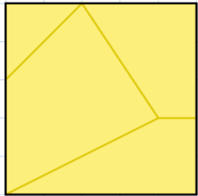
Hình vuông sau được ghép từ các mảnh bìa nào?
3
6
2
1
1
3
5
5
3
6
4

Slide 13
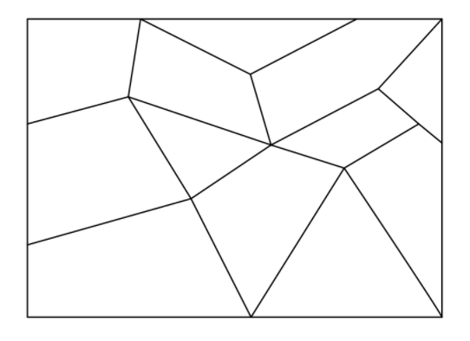

Bạn Voi muốn sơn màu xanh da trời vào các mảnh ghép hình tứ
giác. Em hãy chỉ giúp bạn Voi những mảnh ghép hình tứ giác.
4
3
1
2
4
5
6
7
8
12
10
11
9

Slide 14
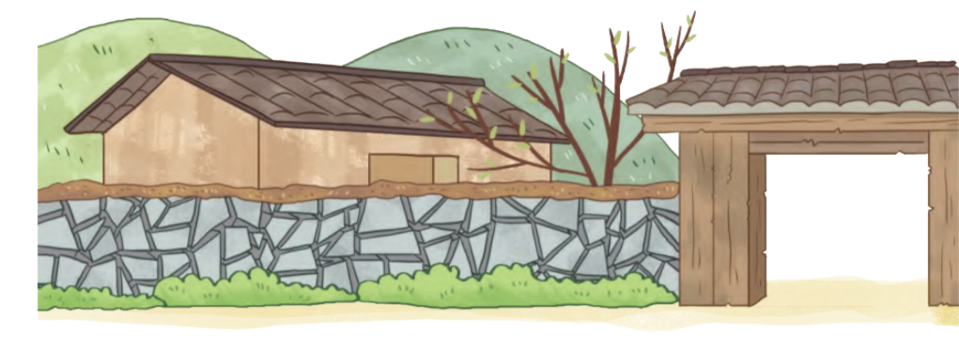

Người Mông thường sử dụng đá để làm tường rào xung quanh
ngôi nhà của mình. Em có nhìn thấy hình ảnh của hình tứ giác
trên bức tường đá trong tranh sau không?
5

Slide 15

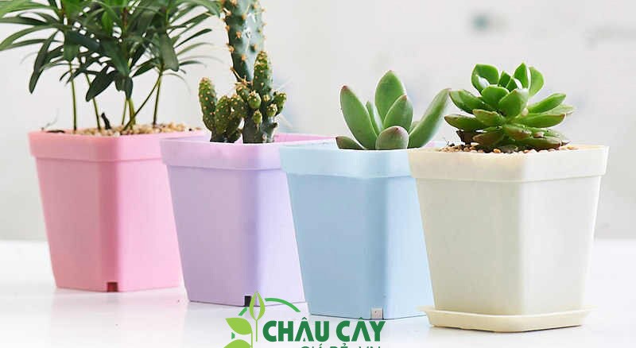

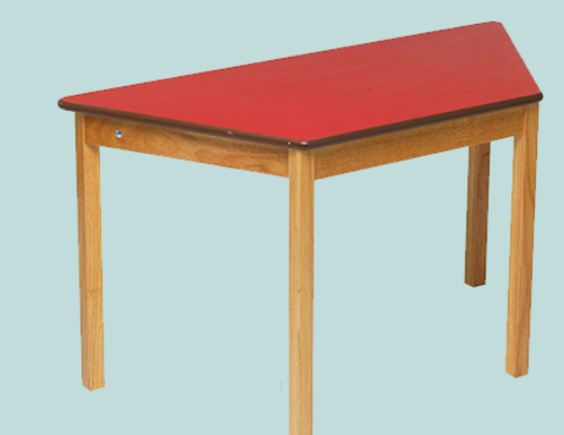
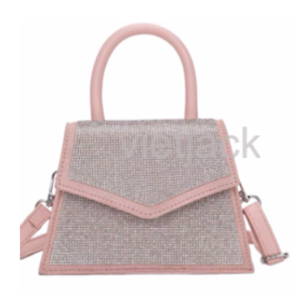

b. Tìm một số đồ vật trong thực tế có dạng hình tứ giác.

Slide 16

Tạm biệt và hẹn gặp lại các con ở những tiết học sau

